Slide 1
LanguageApp
Студент: Моисеева Н. А.
Группа: БВТ2003

Slide 2
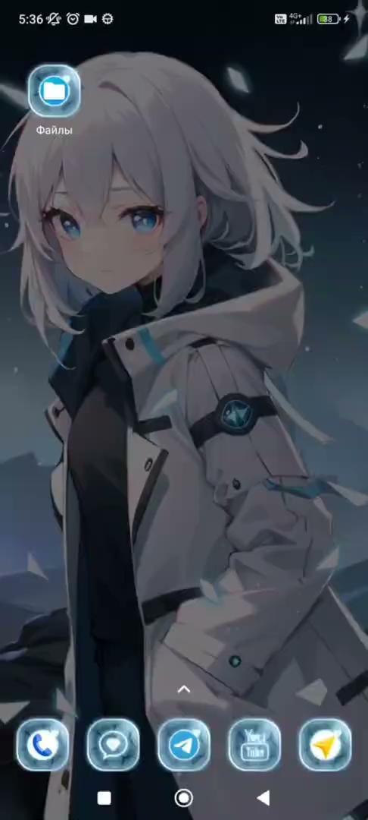
Начало работы с приложением
Шаги:
Запуск приложения в первый раз
Пролистывание информации о приложении
Выбор языка
Переход на окно авторизации
Шаги:
Проверка входа незарегистрированного пользователя
Регистрация пользователя
Попытка входа с неправильный паролем
Успешная авторизация

Slide 3
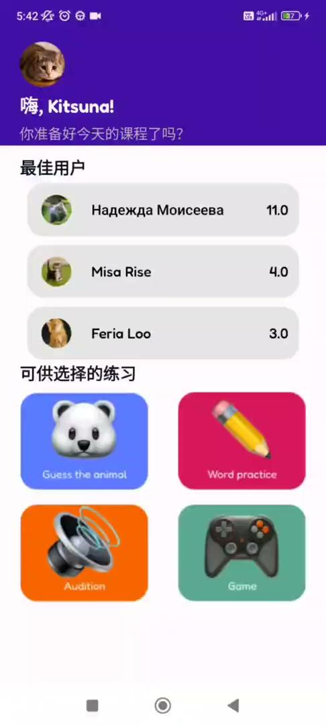
Личный кабинет юзера
Шаги:
Главное меню приложения
Переход в настройки профиля
Смена языка
Разлогирование

Slide 4
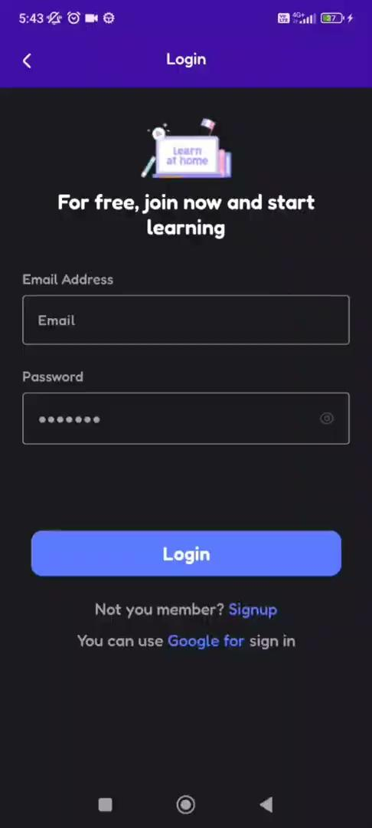
Работа с темой приложения
Шаги:
Вход с другого аккаунта
Смена темы с черной на белую
Тестирование корректной работы приложения после применения изменений
Смена темы с белой на черную

Slide 5
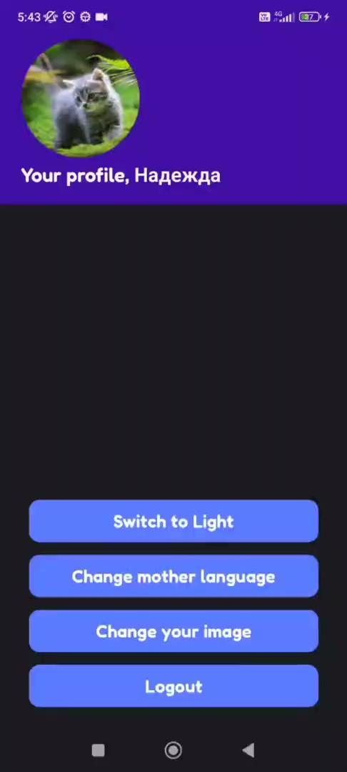
Тестирование окон упражнений
Шаги:
Выход из аккаунта
Тестирование других языков
Переход на упражнение отгадывания животного
Переход на упражнение аудирования
Переход на приложение написания слов
Переход на приложение игры

Slide 6
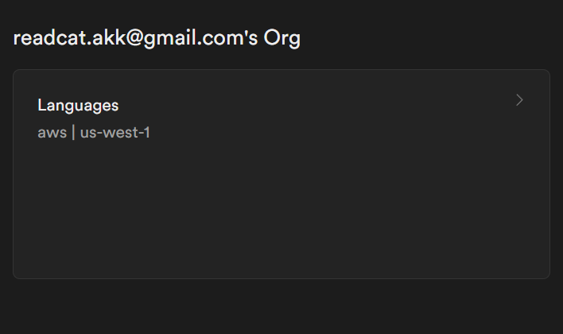
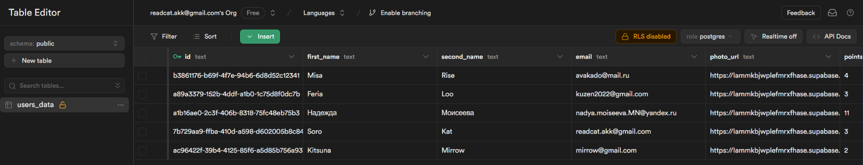
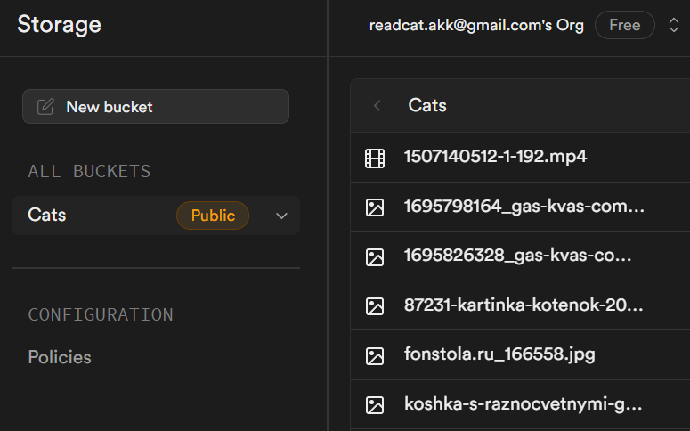
Supabase (база данных)
Создание таблицы
Создание нового проекта
Создание хранилища для аватаров

Slide 7
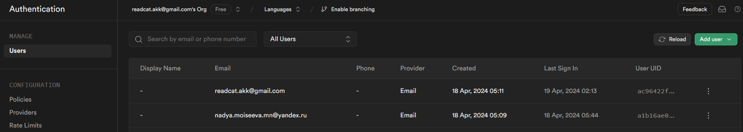
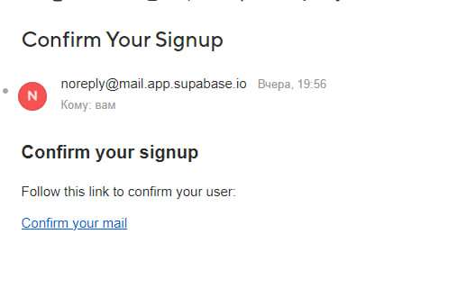
Supabase (авторизация)
Список подтвержденных учетных записей после заявки на авторизацию
Письмо с подтверждением регистрации учетной записи

Slide 8
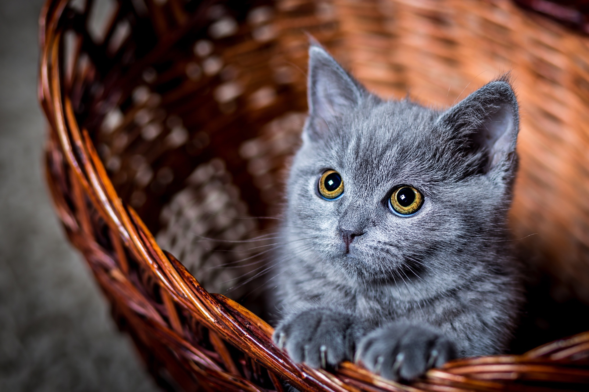
Спасибо за внимание!

